Slide 1





数据分析期末汇报
汇报人/林羽
学 号/116052020021

Slide 2
目录
CONTENTS
1
数据获取
4
回归分析
2
数据预处理
5
统计结论
3
时间序列预测
6
实验总结

Slide 3
1. 原始数据集
数据获取
1. 钢铁板块2021年12月季度资产负债表
2. 钢铁板块自2017年9月至2022年9月季度资产负债表
数据预处理
35个证券，108个特征维度
35个证券，21个季度，108个特征维度
先爬取股票代码列表接口，再根据XPath获取每个证券下的资产负债表页面源码中对应的所有数据元素
获取股票代码列表与时间季度列表，通过遍历时间列表与股票代码列表爬取所有证券下5年的资产负债表数据
时间序列预测
预测结果对比
3. 恒瑞医药2022年整年的收盘价数据
4. 恒瑞医药自2018年1月2日至2022年12月9日的收盘价数据
回归分析
228条时间序列数据
1200条时间序列数据
用于ARIMA预测模型
用于LSTM预测模型
统计结论
实验总结

Slide 4


1. 数据预处理
数据获取
缺失值
数据降维
数据预处理
钢铁板块的资产负债表数据集中存在较多的官方未统计的空白值，所以需要先对数据集中的缺失值进行填补。
钢铁板块资产负债表含有108个数据维度，若不进行降维则不利于后续的统计分析。
时间序列预测
预测结果对比
正态检验
异常值
回归分析
在对钢铁板块数据集进行回归分析等参数检验之前需对数据集中的每个特征变量进行正态检验，若数据呈现偏态分布，则需对其进行正态化处理。
由于数据集中的离群值对于后续进行回归分析的影响较大，所以在进行统计分析前需要先对异常值进行处理。
统计结论
实验总结

Slide 5

2. 缺失值与数据降维
数据获取
数据集 | 特征维度数
钢铁板块2021年12月季度资产负债表 | 25
钢铁板块自2017年9月至2022年9月季度资产负债表 | 57
数据预处理
时间序列预测
缺失值
数据降维
预测结果对比
资产负债表中金融数据缺失的原因为某些证券未将该种数据对外公开，同时此种金融数据具有随机性，不可随机填补缺失值。此次实验中对所有缺失空白值均填补为0。
可将含有缺失值的列剔除，降低数据维度；若使用主成分分析法对原始数据降维，将丢失负债表中每列特征元素的明确解释性，且容易丢失原数据中重要的样本信息。
回归分析
统计结论
实验总结

Slide 6




3. 异常值分析
数据获取
数据预处理
时间序列预测
预测结果对比
变异系数
箱线图
3σ准则
机器学习
回归分析
数据无量纲化
判断是否大于15%
初步确定数据集中是否含有异常值
数据归一化
基于上下四分位数判断数据集中的异常值
数据正态检验
切比雪夫不等式
找出三个标准差外的异常数据
无监督二分类算法
稳健协方差
One-Class SVM
独立森林
局部离群因子
统计结论
实验总结

Slide 7
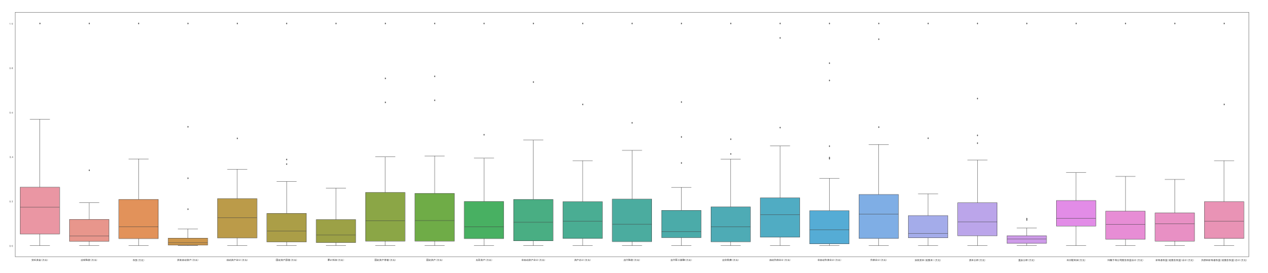
3. 异常值分析
数据获取
01
变异系数
当数据集中某个特征变量的变异系数大于15%，即证明该特征变量中含有异常值
数据预处理
02
箱线图
时间序列预测
通过观察对数据进行归一化后的箱线图即可找出对应特征变量的异常值
预测结果对比
回归分析
统计结论
实验总结

Slide 8
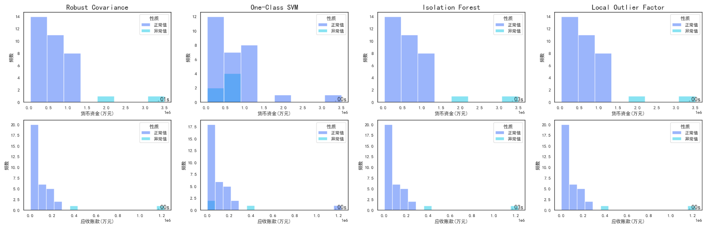
3. 异常值分析
数据获取
03
3σ准则
落于三倍标准差以外的数据即为异常值（88.9%）
数据预处理
04
机器学习
时间序列预测
四种无监督二分类机器学习算法：稳健协方差、One-Class SVM、独立森林、局部离群因子
预测结果对比
回归分析
统计结论
实验总结

Slide 9
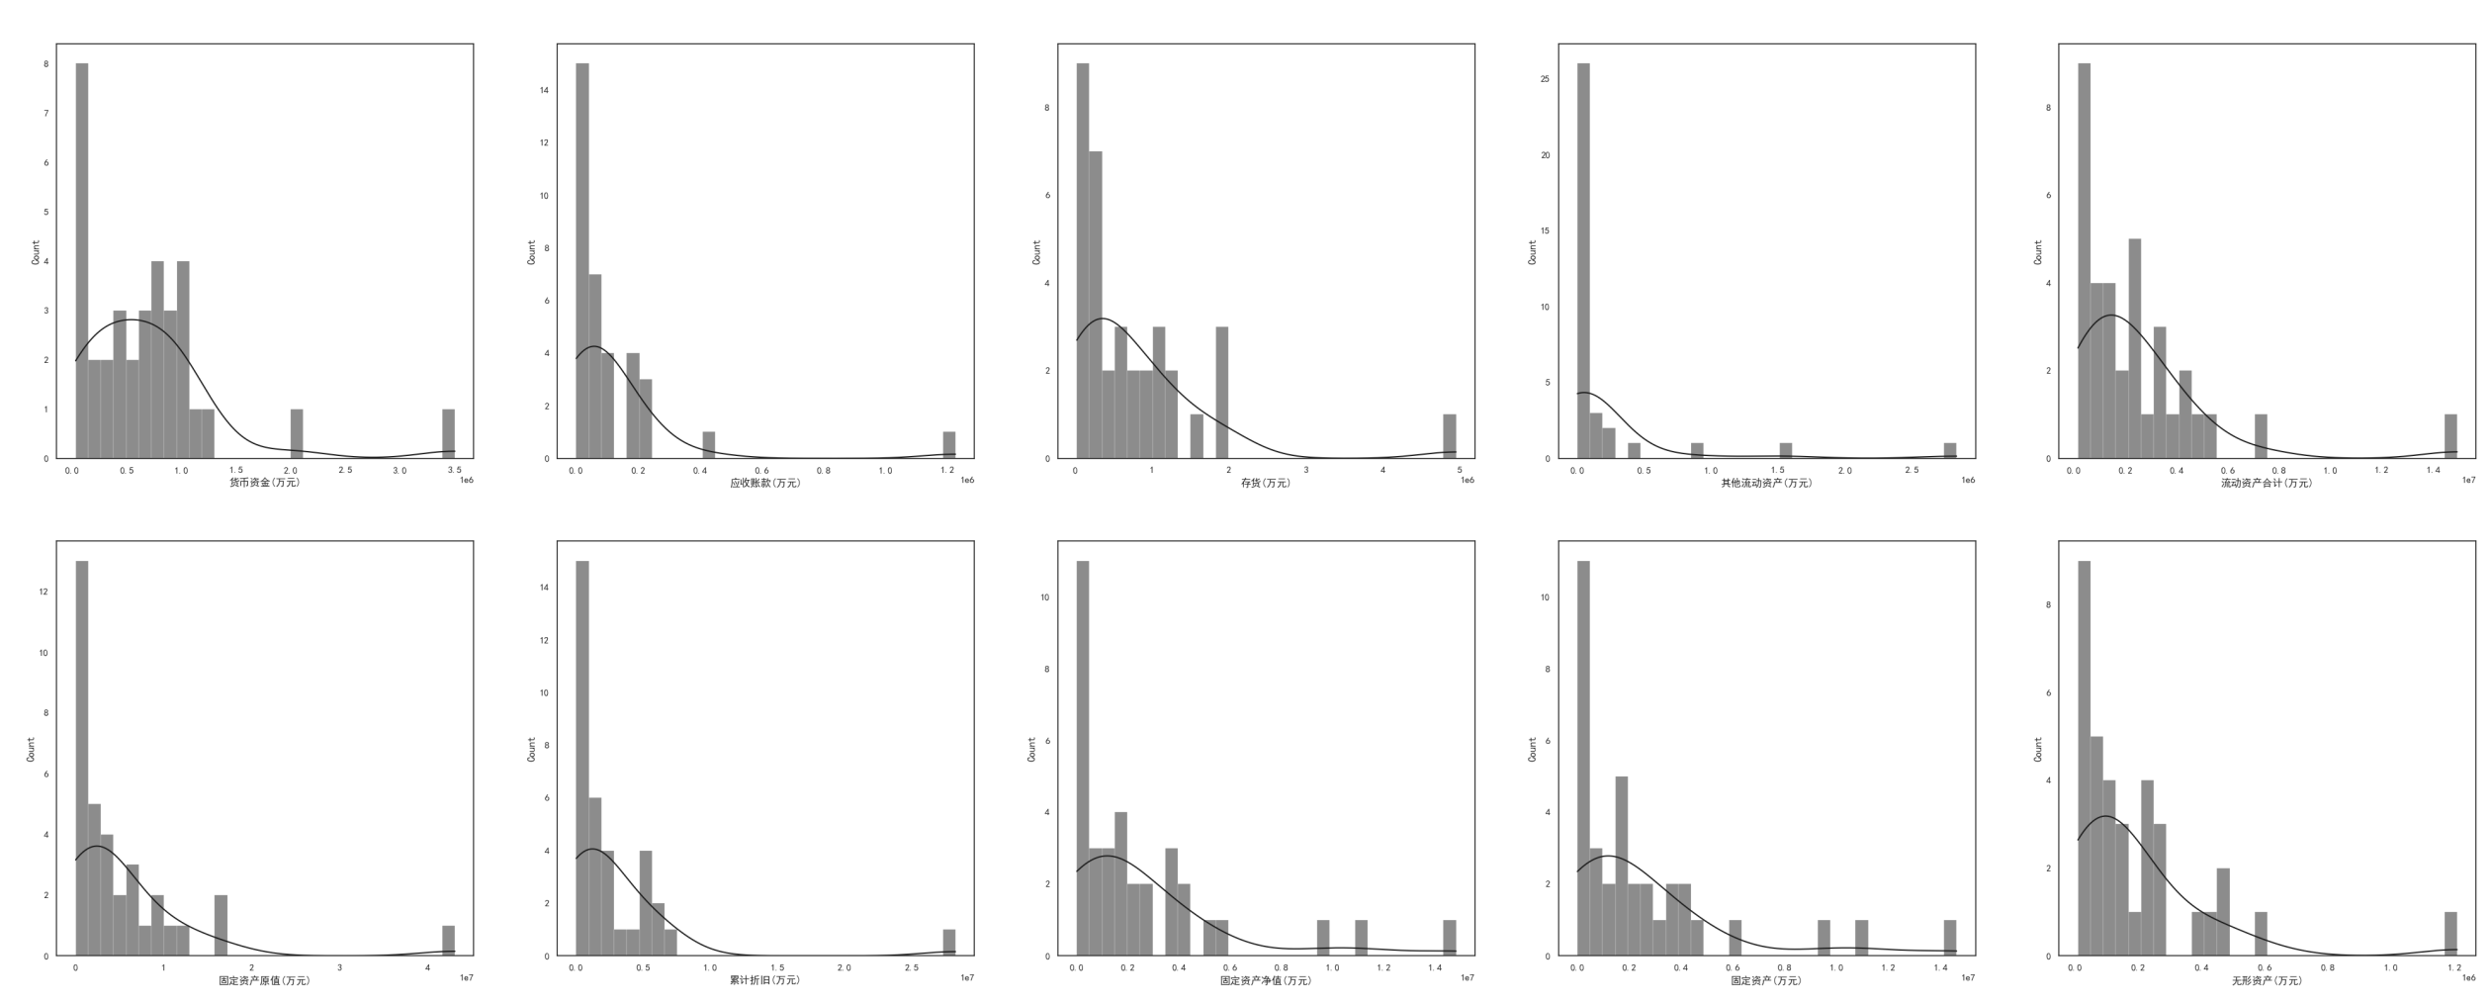
4. 正态检验
数据获取
数据预处理
时间序列预测
预测结果对比
回归分析
正偏态分布
正态化处理
S-W检验
统计结论
检验峰度与偏度
核密度估计（非参检验）
取对数或根号
Box-Cox变换
P-value大于0.05
通过即为正态分布
实验总结

Slide 10
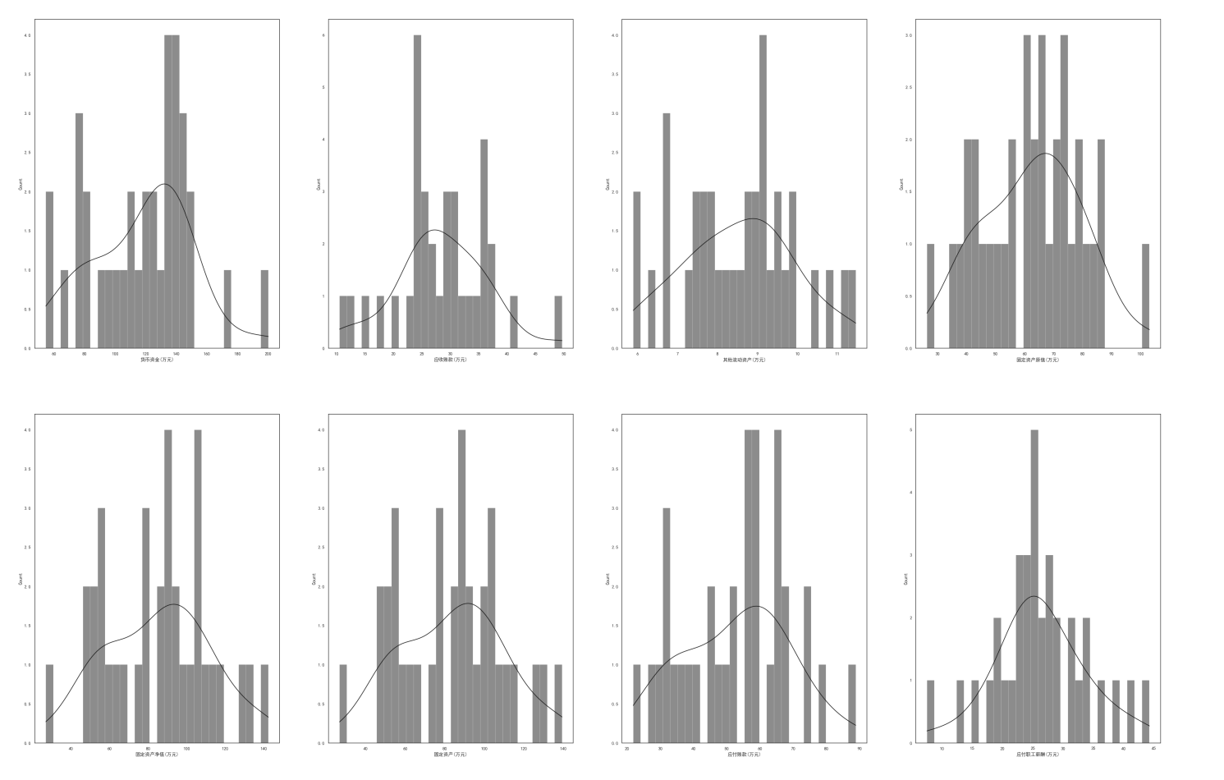
4. 正态检验
数据获取
数据预处理
时间序列预测
预测结果对比
回归分析
正态分布
统计结论
数据集中的特征变量在经过Box-Cox变换后，从上图中的核密度估计曲线中能够明显观察出数据服从正态分布。此时2021年12月季度数据集中共有11个特征维度数据能够正常进行正态化处理以及最终通过S-W检验；而5年钢铁板块数据集中共有27个特征维度能通过S-W检验。
实验总结

Slide 11
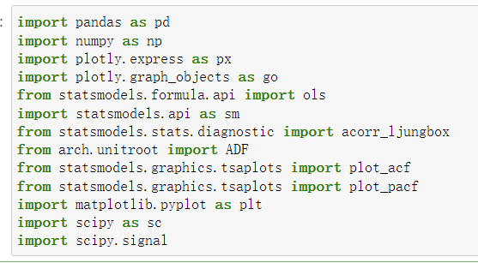
1.ARIMA时间序列预测
（1）导入ARIMA预测所需的包
数据获取
数据预处理
时间序列预测
预测结果对比
回归分析
统计结论
2
实验总结

Slide 12
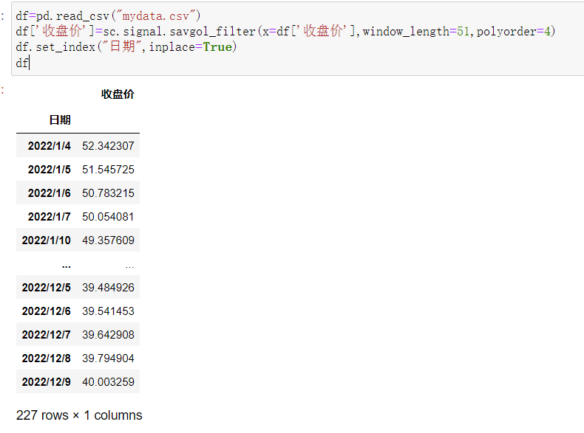
（2）读取爬虫抓取的数据，并进行简单的数据格式处理，并且使用Savitzky-Golay滤波器对数据进行降噪处理，尽量将信号平滑化，而且信号的形状保持不变。
数据获取
数据预处理
时间序列预测
预测结果对比
回归分析
统计结论
实验总结

Slide 13
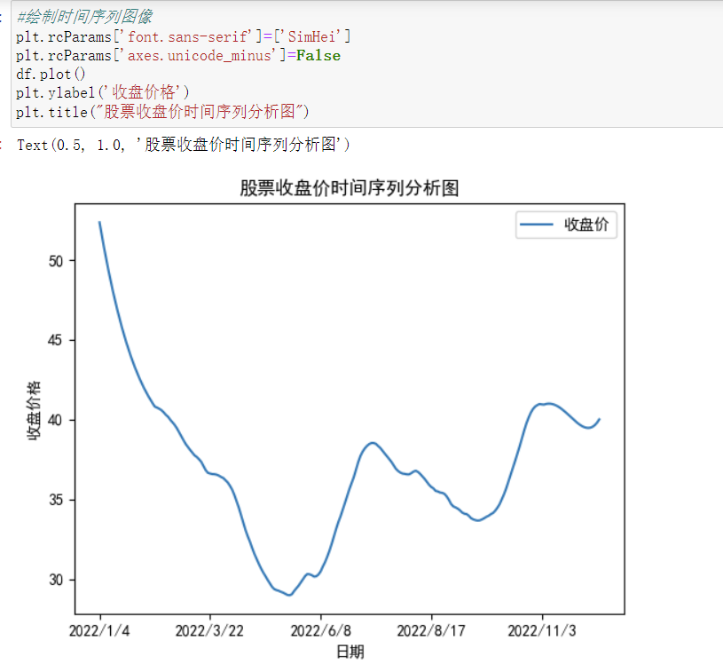
（3）对股票数据绘制时间序列图像，观察可知股票收盘价的走势
数据获取
数据预处理
时间序列预测
预测结果对比
回归分析
统计结论
实验总结

Slide 14
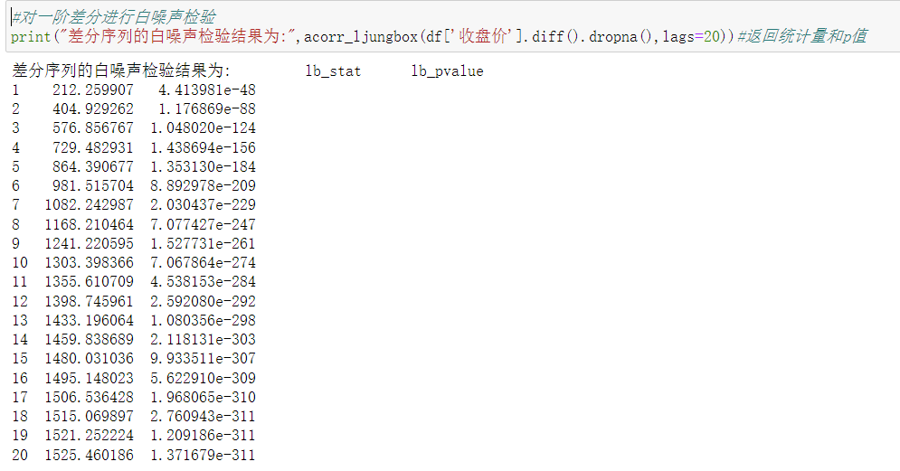
（4）对一阶差分进行白噪声检验，对差分以后的数据进行白噪声检验，发现p_value值都接近于0，通过检验，再用ARIMA等模型。
数据获取
数据预处理
时间序列预测
预测结果对比
回归分析
统计结论
实验总结

Slide 15
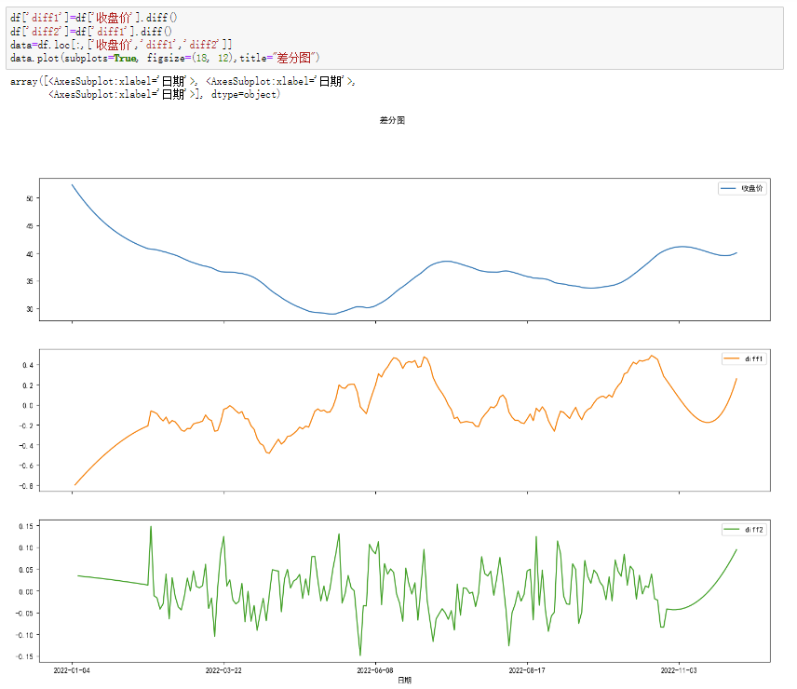
（5）画出差分图
数据获取
数据预处理
时间序列预测
预测结果对比
回归分析
统计结论
实验总结

Slide 16
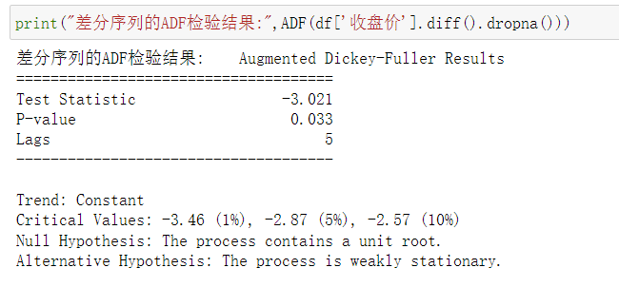
（6）对一阶差分的数据进行ADF检验，发现p-value值小于0.05，通过p检验
数据获取
数据预处理
时间序列预测
预测结果对比
回归分析
统计结论
实验总结

Slide 17
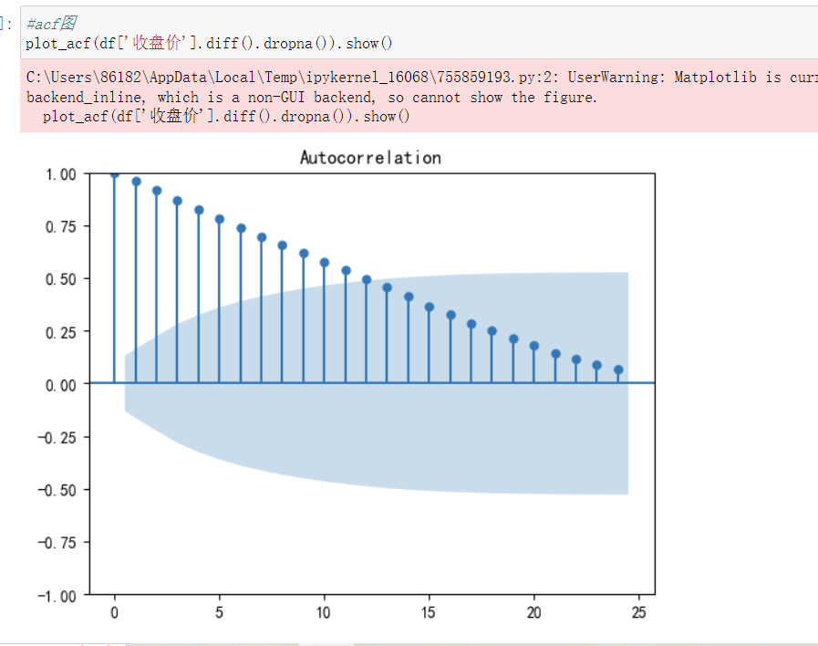
（7）画出数据的ACF图（拖尾）
数据获取
数据预处理
时间序列预测
预测结果对比
回归分析
统计结论
实验总结

Slide 18
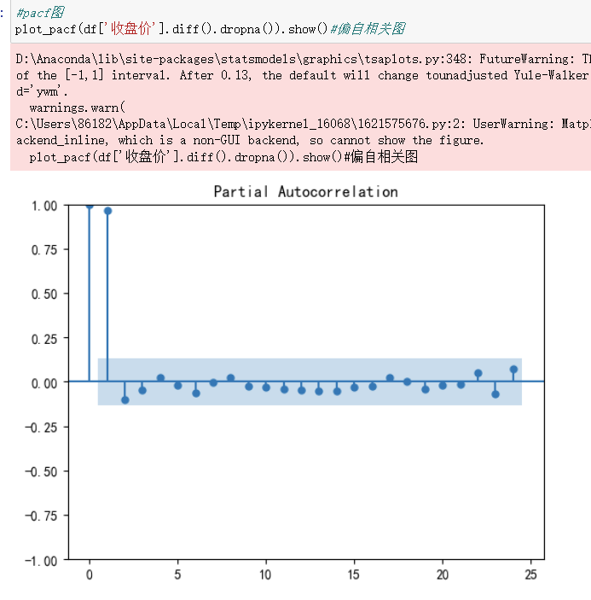
（8）画出数据的PACF图（截尾）
数据获取
数据预处理
时间序列预测
预测结果对比
回归分析
统计结论
实验总结

Slide 19
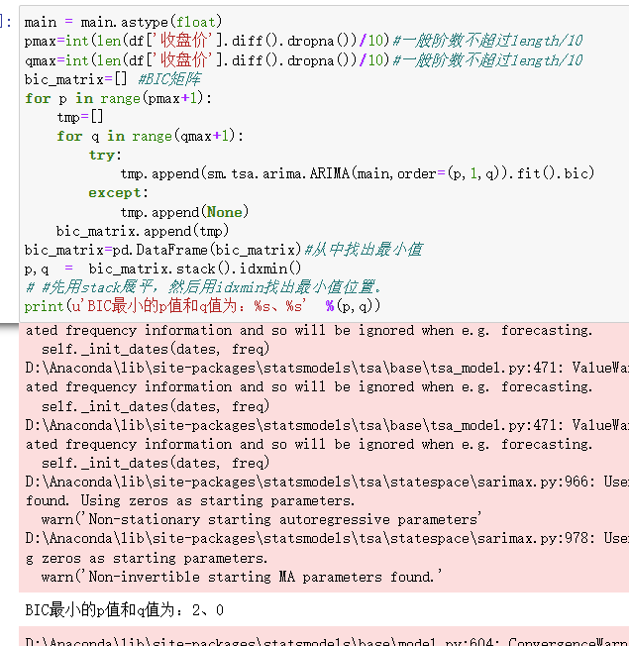
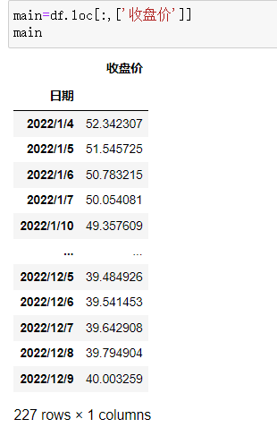
（9）找出ARIMA模型的p值和q值
数据获取
数据预处理
时间序列预测
预测结果对比
回归分析
统计结论
实验总结

Slide 20
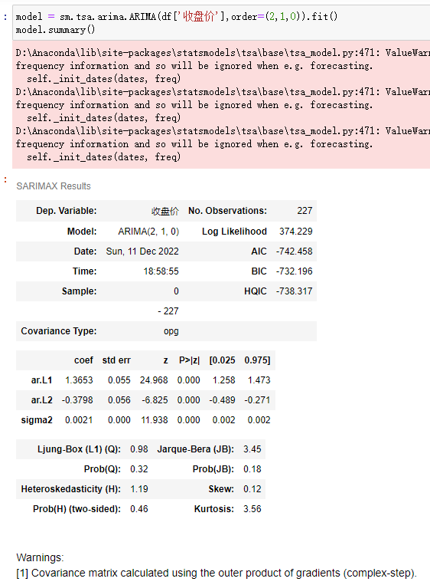
（10）对数据进行ARIMA模型拟合
数据获取
数据预处理
时间序列预测
预测结果对比
回归分析
统计结论
实验总结

Slide 21
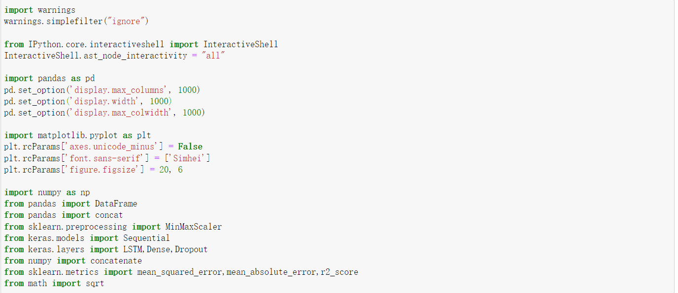
2. LSTM长短期记忆递归神经网络预测
与一般的前馈神经网络不同，LSTM可以利用时间序列对输入进行分析，该递归神经网络在许多情况下运行良好，特别是在对短时间序列数据的分析时十分方便。因此我们用LSTM预测股票收益率的波动。对收益率进行预测，主要是因为根据时间序列分析，收益率(涨跌幅)序列较为平稳。
数据获取
（1） 导包
数据预处理
时间序列预测
预测结果对比
回归分析
统计结论
2
实验总结

Slide 22
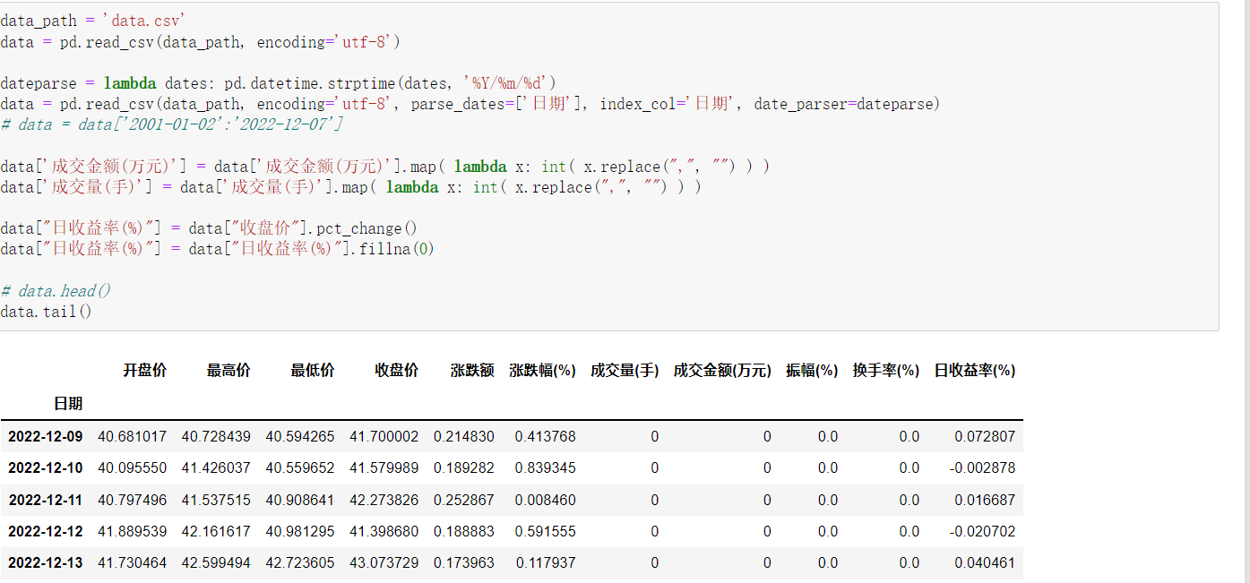
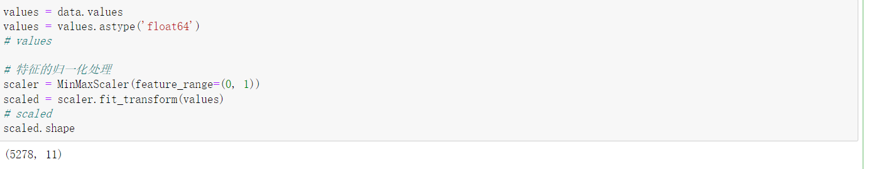
（2） 导入数据及数据处理
数据获取
数据预处理
时间序列预测
预测结果对比
回归分析
统计结论
2
实验总结

Slide 23
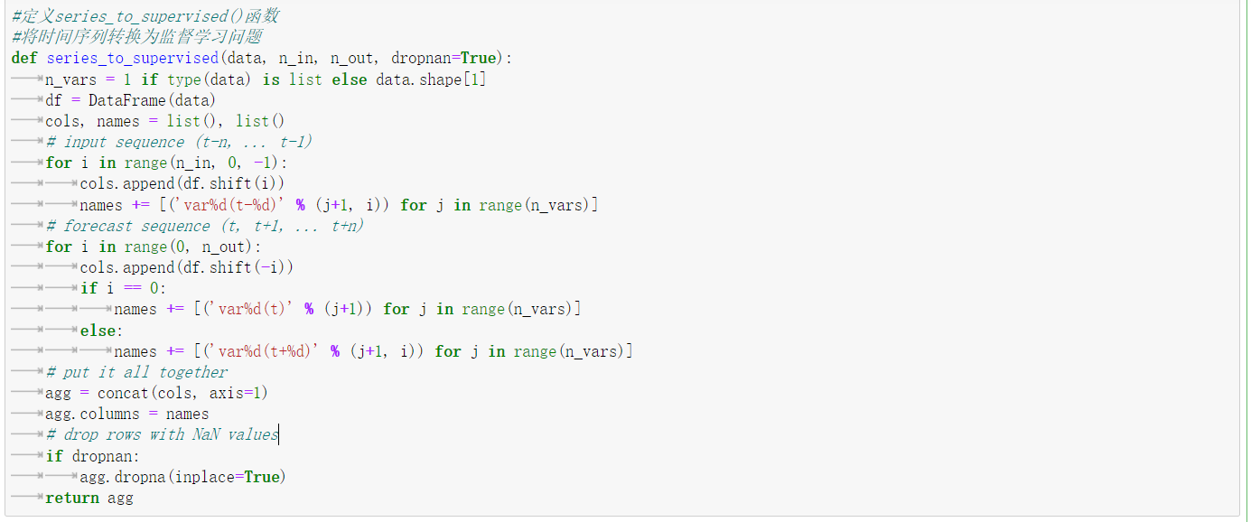
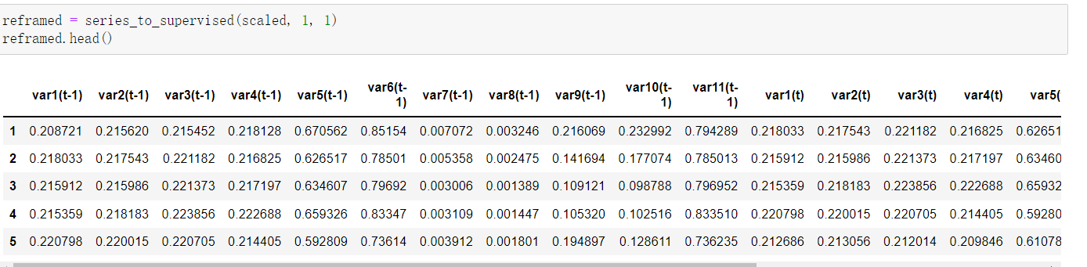
（3）将时间序列转换为监督学习问题
数据获取
数据预处理
时间序列预测
预测结果对比
回归分析
统计结论
2
实验总结

Slide 24
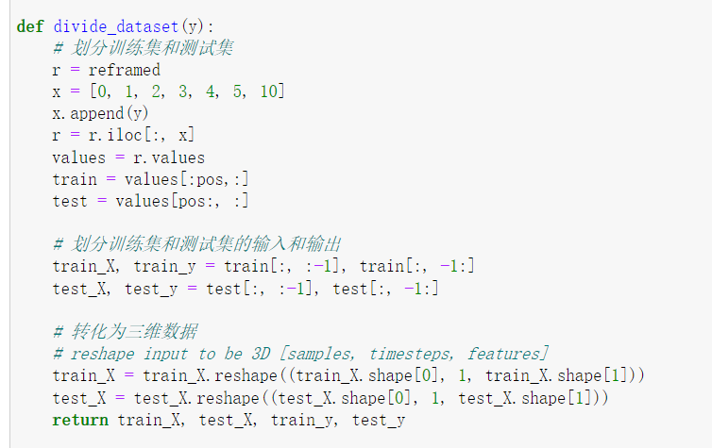
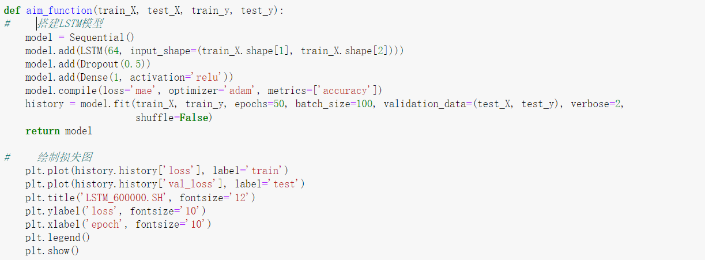
（4）分割训练集和测试集
数据获取
数据预处理
时间序列预测
（5）搭建LSTM模型
预测结果对比
回归分析
统计结论
2
实验总结

Slide 25
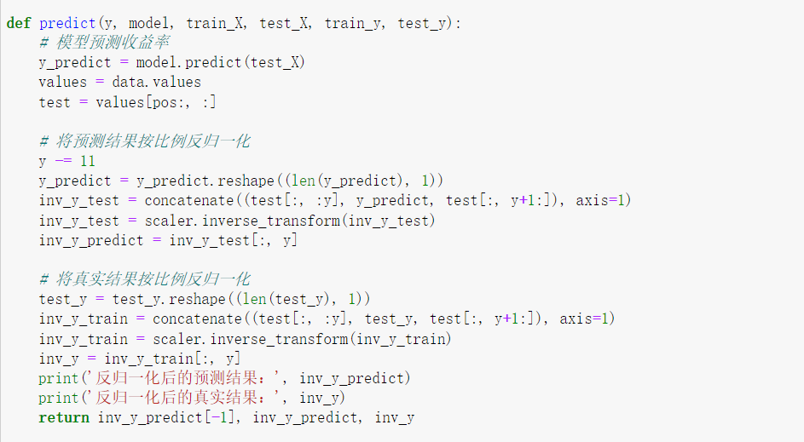
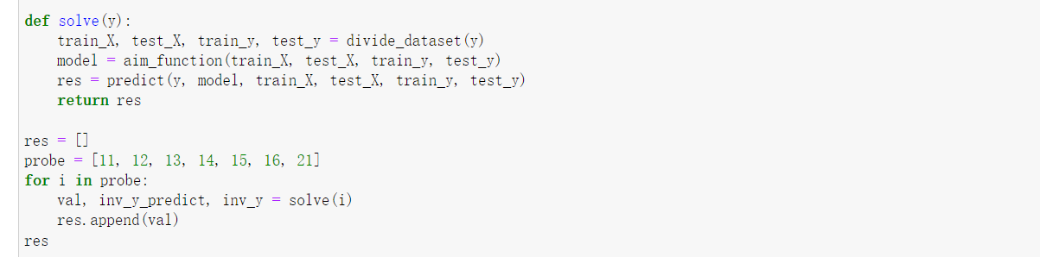
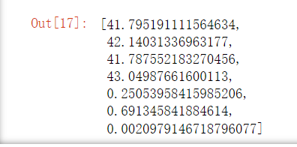
（6）预测一天后的收益率，将新的预测值加入到数据集当中用于进一步的预测，以此预测后面三天的收益率
数据获取
数据预处理
时间序列预测
预测结果对比
回归分析
统计结论
2
实验总结

Slide 26
1.对比ARIMA和LSTM的预测结果
基于ARIMA的预测结果
基于LSTM的预测结果
数据获取
数据预处理
日期 | 预测收盘价
2022/12/12 | 40.23001
2022/12/13 | 40.460473
2022/12/14 | 40.689019
日期 | 预测收盘价
2022/12/12 | 41.57998916
2022/12/13 | 42.27382646
2022/12/14 | 41.39867957
时间序列预测
预测结果对比
回归分析
简单的对比两个不同模型预测的结果发现，两个模型的预测值比较相近，但是相比之下，基于LSTM的预测结果波动更大一点，基于ARIMA的预测结果更加平稳。
统计结论
实验总结

Slide 27
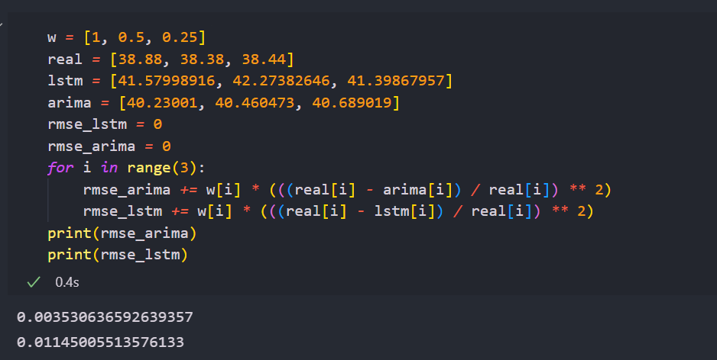
2.计算ARIMA和LSTM的预测误差
数据获取
数据预处理
时间序列预测
预测结果对比
回归分析
上面得到了两个模型的RMSE值，相比之下，ARIMA具有更小的RMSE值，因此ARIMA预测的结果更加准确，在此情景下，ARIMA具有更好的短期预测结果。
统计结论
实验总结

Slide 28
1. 回归分析
数据获取
Step.01
Step.02
Step.03
Step.04
数据预处理
时间序列预测
数据标准化
一元线性回归
Pearson相关系数
双向逐步回归
数据集服从正态分布
数据集含有极端最大值
不适宜使用归一化
采用Z-Score标准化
两两特征变量之间进行一元线性分析
初步判断解释变量之间的线性相关关系
已经满足线性相关关系的变量组合
判断一元线性相关的关联程度
确定多个解释变量之间的线性关联关系
不适于使用方差分析
不适于使用Sklearn
预测结果对比
回归分析
统计结论
实验总结

Slide 29





1. 相关性分析结论
1. 2021年12月季度中的所有特征变量之间的一元线性关系程度均在中等程度相关及以上
2. 2021年12月季度中各个证券的货币资金与非流动负债呈现强线性正相关
数据获取
数据预处理
时间序列预测
预测结果对比
回归分析
3. 5年钢铁板块总数据集中货币资金均值与应付职工薪酬呈极强线性正相关
4. 由逐步回归可知，5年钢铁板块总均值数据集中的非流动负债合计与专项储备呈线性正相关
5. 由逐步回归可知，5年钢铁板块总均值数据集中的短期借款与资本公积呈线性负相关
统计结论
实验总结

Slide 30
2. 数据统计分析结论
1. 大部分特征变量的变异系数大于15%
2. 钢铁板块的货币资金和资产总计的总值与均值在近5年呈稳定上升趋势
数据获取
数据预处理
时间序列预测
预测结果对比
回归分析
3. 21年12月季度的各个钢铁上市公司的盈余公积集中在[0,0.5]范围中
4. 钢铁板块近5年的应付利息与预收账款在2019年末时均呈断崖式下降
5. 通过对频数直方图观察分析，2021年12月季度样本峰度集中在[10,15]范围中
统计结论
实验总结

Slide 31
1. 实验总结
数据获取
任务一：爬虫数据获取
基于Requests库获取钢铁板块2021年12月季度资产负债表以及自2017年12月至2022年9月季度资产负债表，恒瑞医药2022年整年收盘价数据以及自2018年1月2日至2022年12月9日的历史交易数据
数据预处理
时间序列预测
任务二：十个统计知识点
在进行回归分析、方差分析等参数检验方法之前需确定数据集是否服从正态分布，以及数据集中是否存在缺失值与异常值。同时由于特征变量维度较多，需要对资产负债表数据进行数据降维处理。而后基于线性回归与Pearson相关系数总结出五点相关性分析结论。最后在数学建模的过程中总共总结出二十个统计知识点。
预测结果对比
回归分析
任务三：时间序列预测
统计结论
基于ARIMA与LSTM模型分别对恒瑞医药收盘价数据进行时间序列预测。需先对时间序列数据进行平滑降噪处理，发现数据为非平稳序列，在进行一阶差分处理后发现可通过ADF与白噪声检验，借助ACF与PACF图初步确定预测模型为AR(2)，再通过寻找BIC最小值所对应的p、q拟合ARIMA模型，预测出未来三天收盘价数据。
实验总结

Slide 32
THANK YOU
恳请老师批评指正
汇报人/林羽
学 号/116052020021

